Slide 1

Ydelsesrefusion (YR) webinar
V. YR-teamet i KOMBIT.
Den 25. april 2024

Slide 2




Praktisk information
Sluk venligst din mikrofon
Stil spørgsmål undervejs i chatten
Mødet optages

Slide 3
Program
Velkommen V. Malene Brus
Orientering fra YR-teamet Proces for genfremsendelse af LIS-data/Data fra YR (ved leverandørskift) V. Claus Osmund Vejledning til periode for løntilskud V. Claus Osmund Roadmap for 2024 V. Kirsten L. Jensen Kontanthjælpsreformens indflydelse på YR V. Malene Brus
Deltagere til ny sparringsgruppe V. Dinna Kias
Opsamling på eventuelle spørgsmål fra chatten V. Pernille M. Bjørnsen
Afslutning V. Malene Brus
Notes:
HUSK BTU!
Tidshorisonter?

Slide 4
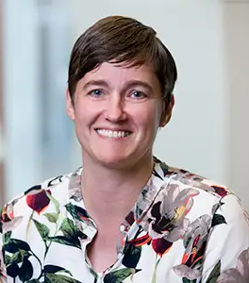
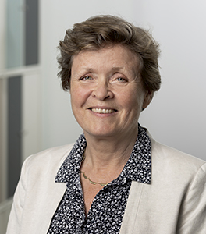
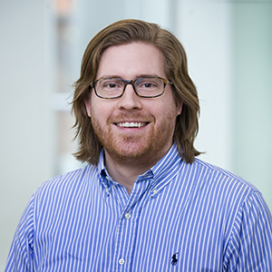
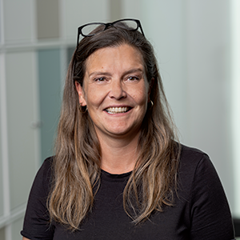
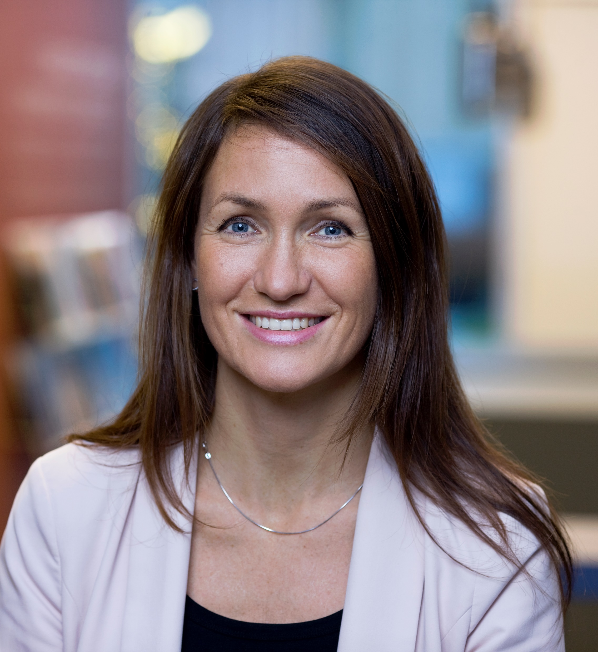
KOMBITs YR-team
Malene Brus
Produktleder
Kirsten L. Jensen
Product Owner
Claus Osmund
IT-konsulent
Dinna Kias
IT-konsulent
Pernille M. Bjørnsen
Kommunikation

Slide 5
Program
Velkommen V. Malene Brus
Orientering fra YR-teamet Proces for genfremsendelse af LIS-data/Data fra YR (ved leverandørskift) V. Claus Osmund Vejledning til periode for løntilskud V. Claus Osmund Roadmap for 2024 V. Kirsten L. Jensen Kontanthjælpsreformens indflydelse på YR V. Malene Brus
Deltagere til ny sparringsgruppe V. Dinna Kias
Opsamling på eventuelle spørgsmål fra chatten V. Pernille M. Bjørnsen
Afslutning V. Malene Brus
Notes:
HUSK BTU!
Tidshorisonter?

Slide 6
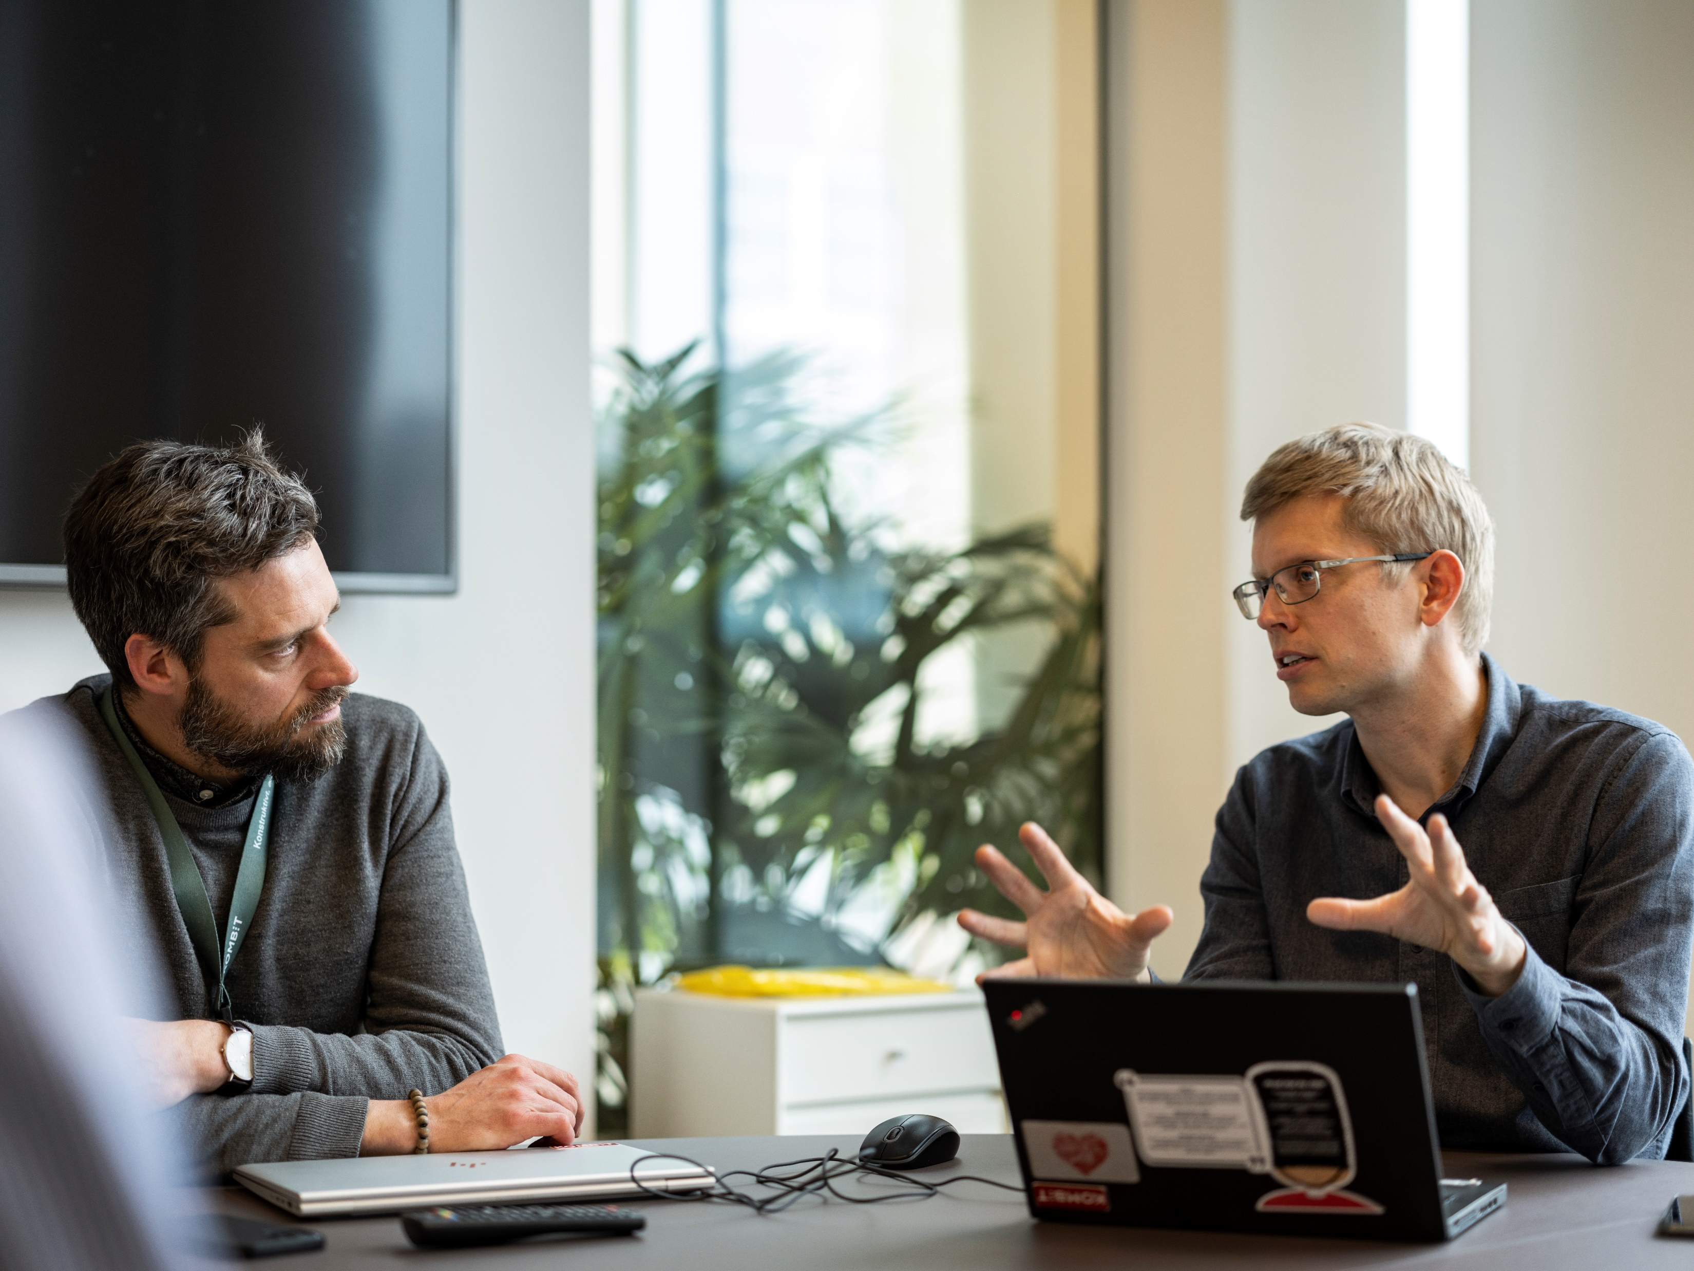
Genfremsendelse af LIS-data ved skift af LIS-leverandør
Orientering fra YR-teamet
Ved skift af LIS-leverandør opstår der ofte udfordringer med at få data ”med” til den nye leverandør, selvom data altid bør kunne rekvireres hos tidligere LIS-leverandører.
Derfor er der eksempler på, at kommuner ønsker at få data fra KOMBIT/DXC i stedet for fra den tidligere LIS-leverandør. Denne service er imidlertid ikke dækket af driftsaftalen med DXC.
Der indføres en ny service, hvor det vil være muligt at få historiske LIS-data fra DXC mod betaling. Denne service kan bestilles ved at skrive til ydelsesrefusion@kombit.dk.
I løbet af 2024 bliver det muligt, at bestille denne service på Ydelsesrefusion.dk.
Vi sender information ud om dette via Nyhedsbrevet fra AB, når servicen er etableret.

Slide 7
Program
Velkommen V. Malene Brus
Orientering fra YR-teamet Proces for genfremsendelse af LIS-data/Data fra YR (ved leverandørskift) V. Claus Osmund Vejledning til periode for løntilskud V. Claus Osmund Roadmap for 2024 V. Kirsten L. Jensen Kontanthjælpsreformens indflydelse på YR V. Malene Brus
Deltagere til ny sparringsgruppe V. Dinna Kias
Opsamling på eventuelle spørgsmål fra chatten V. Pernille M. Bjørnsen
Afslutning V. Malene Brus
Notes:
HUSK BTU!
Tidshorisonter?

Slide 8

Vejledning til periode for løntilskud
Orientering fra yr-teamet
Eksempler på indberetningsperioder i forhold til løntilskud:
Arbejdsgiver anmoder om løntilskud for perioden 1/1 – 31/1. Borgers ferie er opgjort til 37 timer eller 5 dage.
  Ydelsesperiode = 1/1 – 31/1
Arbejdsgiver anmoder om løntilskud for perioden 1/1 – 29/2. Borgers ferie er opgjort til 14,8 timer eller 2 dage.
  Ydelsesperiode = 1/1 – 29/2
Arbejdsgiver anmoder om løntilskud for perioden 1/1 – 31/3. Borgers ferie er opgjort til 10 timer.
  Ydelsesperiode = 1/1 – 31/3

Slide 9
Program
Velkommen V. Malene Brus
Orientering fra YR-teamet Proces for genfremsendelse af LIS-data/Data fra YR (ved leverandørskift) V. Claus Osmund Vejledning til periode for løntilskud V. Claus Osmund Roadmap for 2024 V. Kirsten L. Jensen Kontanthjælpsreformens indflydelse på YR V. Malene Brus
Deltagere til ny sparringsgruppe V. Dinna Kias
Opsamling på eventuelle spørgsmål fra chatten V. Pernille M. Bjørnsen
Afslutning V. Malene Brus
Notes:
HUSK BTU!
Tidshorisonter?

Slide 10
Roadmap for 2024
Orientering fra YR-teamet
Efterlevelsespension (datagenopretning)
Automatisk leverance af befordringsgodtgørelse
Skift af CPR-nummer (analyse)
Implementering af datakontroller i YR
ATP-beløb for flekslønstilskud (analyse)
Regler ifm. ATP-beløb på indberetningsdata (analyse)
Kvalitetssikring af dagpengedata iht. afklaringer med STAR
Forældelse/kassation af data
Div. dataanalyser (og evt. genopretning) fra STAR
Tilbagebetalingskrav på ydelser (udfordringer i fagsystemerne)
Automatisk leverance af befordringsgodtgørelse
Skift af CPR-nummer (datagenopretning)
ATP-beløb for flekslønstilskud (datagenopretning)
Regler ifm. ATP-beløb på indberetningsdata (datagenopretning)
Kvalitetssikring af dagpengedata iht. afklaringer med STAR
Forældelse/kassation af data
Div. dataanalyser (og evt. genopretning) fra STAR
Tilbagebetalingskrav på ydelser (udfordringer i fagsystemerne)
Bogføringsdato ifm. årsafslutningen 2024/2025
Kvalitetssikring af dagpengedata iht. afklaringer med STAR
Forældelse/kassation af data
Div. dataanalyser (og evt. genopretning) fra STAR
Analyse af data fra KP
Kontanthjælpsreformens indflydelse på YR
2. kvartal 2024
3. kvartal 2024
4. kvartal 2024

Slide 11
Program
Velkommen V. Malene Brus
Orientering fra YR-teamet Proces for genfremsendelse af LIS-data/Data fra YR (ved leverandørskift) V. Claus Osmund Vejledning til periode for løntilskud V. Claus Osmund Roadmap for 2024 V. Kirsten L. Jensen Kontanthjælpsreformens indflydelse på YR V. Malene Brus
Deltagere til ny sparringsgruppe V. Dinna Kias
Opsamling på eventuelle spørgsmål fra chatten V. Pernille M. Bjørnsen
Afslutning V. Malene Brus
Notes:
HUSK BTU!
Tidshorisonter?

Slide 12
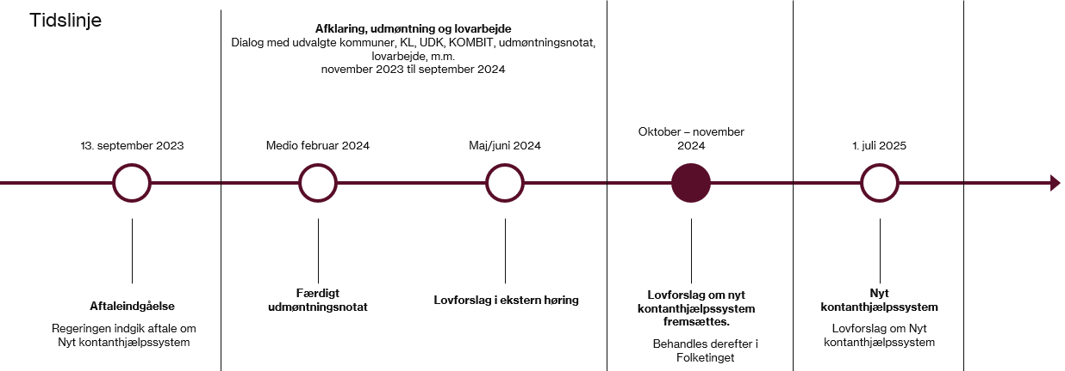
Kontanthjælpsreformens indflydelse på YR
Orientering fra YR-teamet
Arbejdstitlen for Beskæftigelsesministeriet og STAR er ‘Det nye Kontanthjælpssystem’. Der er tale om et paradigmeskifte, men ikke som udgangspunkt et nyt it-system.
For KOMBIT er der tale om markant videreudvikling af søsterprojektet Kommunernes Ydelsessystem (KY)
KOMBIT har sammen med KL deltaget i udarbejdelse af udmøntningsnotaterne via deltagelse i de arbejdsgrupper, som BM/STAR har nedsat.
Impact for Ydelsesrefusion forventes præciseret i august-september 2024, men umiddelbart ser det ikke ud til at ændre grundlæggende på YR. Vi forventer kun mindre justeringer.
Notes:
TIN: Tax Identification Number. Bruges til at identificere skattepligtige borgere i de enkelte lande. I Danmark er det CPR-nummeret for private og CVR-nummeret for virksomheder

Slide 13
Program
Velkommen V. Malene Brus
Orientering fra YR-teamet Proces for genfremsendelse af LIS-data/Data fra YR (ved leverandørskift) V. Claus Osmund Vejledning til periode for løntilskud V. Claus Osmund Roadmap for 2024 V. Kirsten L. Jensen Kontanthjælpsreformens indflydelse på YR V. Malene Brus
Deltagere til ny sparringsgruppe V. Dinna Kias
Opsamling på eventuelle spørgsmål fra chatten V. Pernille M. Bjørnsen
Afslutning V. Malene Brus
Notes:
HUSK BTU!
Tidshorisonter?

Slide 14

Deltagere til ny sparringsgruppe
YR søger
Vi har brug for jeres input, viden og sparring til konkrete opgaver. Derfor har vi besluttet at oprette en sparringsgruppe for Ydelsesrefusion.
Det kunne være emner som for eksempel brugen af ydelsesrefusion.dk, brugen af YUMU-funktionen eller bogføring ved årsafslutning, der kan blive taget op. Gruppens funktion vil være rådgivende frem for besluttende.
Forventet tidsforbrug:
1-2 timer hver anden måned via Teams.

Slide 15
Program
Velkommen V. Malene Brus
Orientering fra YR-teamet Proces for genfremsendelse af LIS-data/Data fra YR (ved leverandørskift) V. Claus Osmund Vejledning til periode for løntilskud V. Claus Osmund Roadmap for 2024 V. Kirsten L. Jensen Kontanthjælpsreformens indflydelse på YR V. Malene Brus
Deltagere til ny sparringsgruppe V. Dinna Kias
Opsamling på eventuelle spørgsmål fra chatten V. Pernille M. Bjørnsen
Afslutning V. Malene Brus
Notes:
HUSK BTU!
Tidshorisonter?

Slide 16
Program
Velkommen V. Malene Brus
Orientering fra YR-teamet Proces for genfremsendelse af LIS-data/Data fra YR (ved leverandørskift) V. Claus Osmund Vejledning til periode for løntilskud V. Claus Osmund Roadmap for 2024 V. Kirsten L. Jensen Kontanthjælpsreformens indflydelse på YR V. Malene Brus
Deltagere til ny sparringsgruppe V. Dinna Kias
Opsamling på eventuelle spørgsmål fra chatten V. Pernille M. Bjørnsen
Afslutning V. Malene Brus
Notes:
HUSK BTU!
Tidshorisonter?

Slide 17

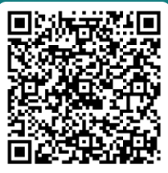
Opsamling
Link til evaluering finder du hér:
Evaluering af webinar 25/4
- eller scan og åbn via denne QR kode

